Slide 1
Пространственное совмещение

Slide 2
Оценка качества совмещения
Дано: 2 структуры.
Требуется: найти их оптимальное совмещение.
1 Å
$$\sqrt{\frac{\sum_{k=1}^{n}{{d_{k}^{}}^{2}}}{L}}$$
RMSD = ?
RMSD = ?

Slide 3
Задача 1. Совмещение по выравниванию
1 Å
Дано:
Координаты атомов C₀^{A}, C₁^{A},…,C_{i}^{A},…,C_{N}^{A} и C₀^{B}, C₁^{B},…,C_{j}^{B},…,C_{M}^{B}
Выравнивание, то есть набор пар атомов
a₀=(i₀,j₀), a₁=(i₁,j₁), …, a_{L}=(i_{L},j_{L}),
такой, что из q≠w => i_{q}≠i_{w} & j_{q}≠j_{w}
Требуется найти
Дано:
Координаты атомов C₀^{A}, C₁^{A},…,C_{i}^{A},…,C_{N}^{A} и C₀^{B}, C₁^{B},…,C_{j}^{B},…,C_{M}^{B}
Выравнивание, то есть набор пар атомов
a₀=(i₀,j₀), a₁=(i₁,j₁), …, a_{L}=(i_{L},j_{L}),
такой, что из q≠w => i_{q}≠i_{w} & j_{q}≠j_{w}
Требуется найти такое движение структуры В, при котором
RMSD → min
Вопрос: сколько чисел (степеней свободы) требуется для описания такого движения?
Дано:
Координаты атомов C₀^{A}, C₁^{A},…,C_{i}^{A},…,C_{N}^{A} и C₀^{B}, C₁^{B},…,C_{j}^{B},…,C_{M}^{B}
Выравнивание, то есть набор пар атомов
a₀=(i₀,j₀), a₁=(i₁,j₁), …, a_{L}=(i_{L},j_{L}),
такой, что из q≠w => i_{q}≠i_{w} & j_{q}≠j_{w}
Требуется найти такое движение структуры В, при котором
RMSD → min
Дано:
Координаты атомов C₀^{A}, C₁^{A},…,C_{i}^{A},…,C_{N}^{A} и C₀^{B}, C₁^{B},…,C_{j}^{B},…,C_{M}^{B}
Выравнивание, то есть
Дано:
Координаты атомов C₀^{A}, C₁^{A},…,C_{i}^{A},…,C_{N}^{A} и C₀^{B}, C₁^{B},…,C_{j}^{B},…,C_{M}^{B}
Выравнивание, то есть набор пар атомов
a₀=(i₀,j₀), a₁=(i₁,j₁), …, a_{L}=(i_{L},j_{L}),
такой, что из q≠w => i_{q}≠i_{w} & j_{q}≠j_{w}
Дано:
Координаты атомов C₀^{A}, C₁^{A},…,C_{i}^{A},…,C_{N}^{A} и C₀^{B}, C₁^{B},…,C_{j}^{B},…,C_{M}^{B}
Выравнивание, то есть набор пар атомов
a₀=(i₀,j₀), a₁=(i₁,j₁), …, a_{L}=(i_{L},j_{L}),
такой, что из q≠w => i_{q}≠i_{w} & j_{q}≠j_{w}
Требуется найти такое движение структуры В,

Slide 4
Sipple, Stegbuhner, 1991
1. Совмещаем центры масс:
$$C_{j}^{B′}={C_{j}^{B}+\overline{r}}_{}$$
$$\overline{r}=\frac{\sum_{k=1}^{L}{C_{jk}^{B}}}{L}−\frac{\sum_{k=1}^{L}{C_{ik}^{A}}}{L}$$
Даны радиус-векторы С_{α}-атомов.
Центр масс структуры – это их среднее.
Требуемое движение – это разность между векторами, обозначающими центры масс.

Slide 5
Sipple, Stegbuhner, 1991
1. Совмещаем центры масс:
$$C_{j}^{B′}={C_{j}^{B}+\overline{r}}_{}$$
$$\overline{r}=\frac{\sum_{k=1}^{L}{C_{jk}^{B}}−\sum_{k=1}^{L}{C_{ik}^{A}}}{L}$$
Надо все атомы структуры В сместить на найденный вектор. Тогда центры масс совместятся – то есть структуры окажутся “рядом”.

Slide 6
Sipple, Stegbuhner, 1991
1. Совмещаем центры масс:
$$C_{j}^{B′}={C_{j}^{B}+\overline{r}}_{}$$
$$\overline{r}=\frac{\sum_{k=1}^{L}{C_{jk}^{B}}−\sum_{k=1}^{L}{C_{ik}^{A}}}{L}$$
2. Теперь надо повернуть структуру. В двухмерном случае (на рисунке) поворот описывается одним углом.
Каждому углу соответствует некоторое RMSD:
RMSD = выписать на доске
Как найти оптимальный угол?
Надо продифференцировать эту формулу и приравнять к нулю.

Slide 7
Sipple, Stegbuhner, 1991
Сколько вращений будет в трехмерном случае?
1. Совмещаем центры масс:
$$C_{j}^{B′}={C_{j}^{B}+\overline{r}}_{}$$
$$\overline{r}=\frac{\sum_{k=1}^{L}{C_{jk}^{B}}−\sum_{k=1}^{L}{C_{ik}^{A}}}{L}$$
2. Находим вращение:
2.1. Вычисляем угол поворота вокруг оси Х, при котором минимизируется RMSD
2.2. Вычисляем угол поворота вокруг оси Y, при котором минимизируется RMSD
2.3. Вычисляем угол поворота вокруг оси Z, при котором минимизируется RMSD
2.4. Пока углы не стабилизируются.

Slide 8
Задача 2: совмещение без выравнивания
Дано:
Координаты атомов C₀^{A}, C₁^{A},…,C_{i}^{A},…,C_{N}^{A} и C₀^{B}, C₁^{B},…,C_{j}^{B},…,C_{M}^{B}
Найти: выравнивание, при котором RMSD → min
Дано:
Координаты атомов C₀^{A}, C₁^{A},…,C_{i}^{A},…,C_{N}^{A} и C₀^{B}, C₁^{B},…,C_{j}^{B},…,C_{M}^{B}
Найти: выравнивание, при котором RMSD → min
Решение: взять пару соседних атомов из каждой структуры.
Дано:
Координаты атомов C₀^{A}, C₁^{A},…,C_{i}^{A},…,C_{N}^{A} и C₀^{B}, C₁^{B},…,C_{j}^{B},…,C_{M}^{B}
Найти: выравнивание, при котором RMSD → min
Решение: взять пару соседних атомов из каждой структуры.
Дано:
Координаты атомов C₀^{A}, C₁^{A},…,C_{i}^{A},…,C_{N}^{A} и C₀^{B}, C₁^{B},…,C_{j}^{B},…,C_{M}^{B}
Найти:
Найти: выравнивание, при котором RMSD → min, L → max
Эти две цели противоречат друг другу!!!

Slide 9
Целевая функция
Оптимизация – это подбор параметров, которые оптимизируют (максимизируют или минимизируют) значение величины, называемой целевой функцией.
Например, в задаче 1 (совмещение по выравниванию) мы искали движение и оптимизировали (минимизировали) RMSD. Параметры – вектор трансляции и углы поворота. Целевая функция от них – RMSD.
Во многих задачах, например, в задаче 2 (совмещение без выравнивания), требуется достичь противоположных целей. Тогда требуется придумать целевую функцию, которая позволяет достичь некоторого “компромисса” между ними.
Вопрос: каковы параметры в задаче 2?
Ответ: выравнивание, вектор трансляции и три угла вращения. Заметьте, что всего вариантов решения тут очень много, т.к. возможно очень много выравниваний.
Вопрос: какую выбрать целевую функцию?
Ответы: < вписать сюда ответы студентов >
В выборе целевой функции нет какой-то стройной теории. Это – эмпирика, то есть искусство.

Slide 10
Алгоритм PDBeFold
Что имели ввиду авторы?
1. Выравнивание – подлиннее (L → max), поэтому L – в знаменателе
2. Совмещение – получше (RMSD → min), поэтому RMDS – в числителе
3. Несовмещенных участков – поменьше, поэтому одна и та же длина выравнивания для более длинных последовательностей должна давать меньший Q-score.
4. R₀ – параметр, отражающий относительное значение RMSD и длины выравнивания (3Å).
Надо ли тут искать максимум или минимум?
Krissinel E, Henrick K. Secondary-structure matching (SSM), a new tool for fast protein structure alignment in three dimensions. Acta Crystallogr D Biol Crystallogr. 2004 Dec;60(Pt 12 Pt 1)

Slide 11
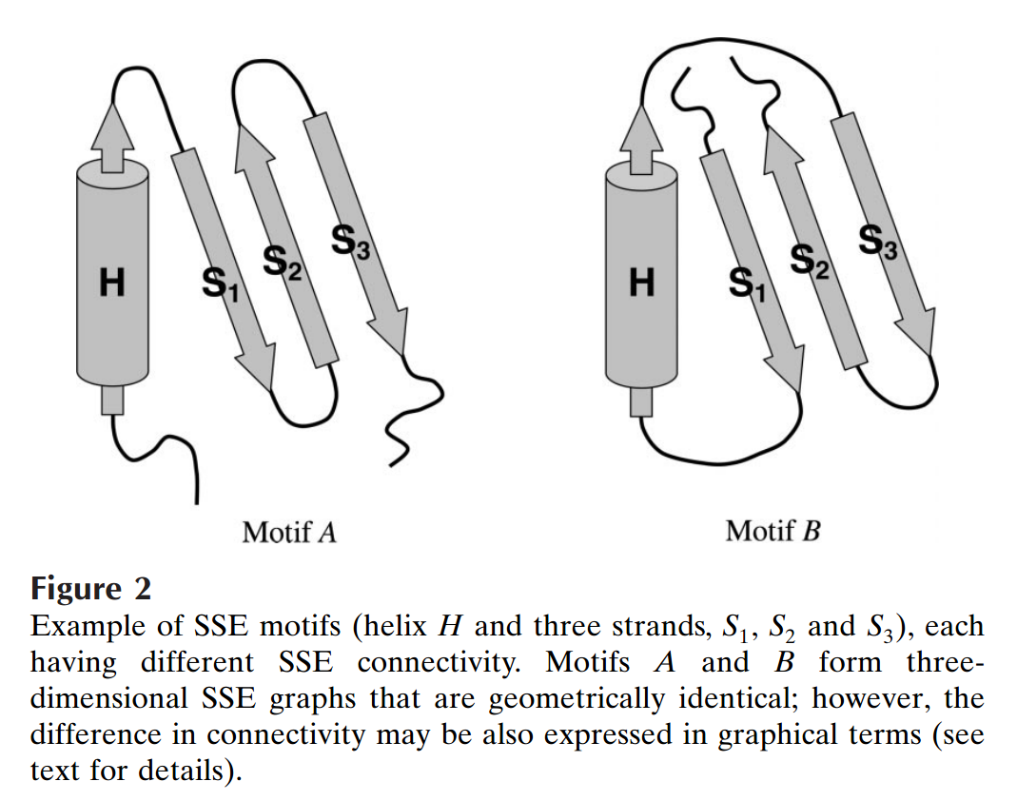
Алгоритм PDBeFold (SSM)
Идея: не надо (по крайней мере сразу) думать о петлях. Совмещаться должны элементы вторичной структуры (SSE).
Задача: Найти такие множества SSE из каждой структуры, которые соответствуют друг другу. То есть найти “выравнивание” SSE: такие наборы
SSE₀^{A}, SSE₁^{A},…,SSE_{N}^{A} и SSE₀^{B}, SSE₁^{B},…, SSE_{N}^{B},
что SSE_{q}^{A} совмещается с SSE_{q}^{B}.
Далее, получив черновое совмещение его можно оптимизировать – в данном случае, изменять выравнивание так, чтобы максимизировать Q-score.
Krissinel E, Henrick K. Secondary-structure matching (SSM), a new tool for fast protein structure alignment in three dimensions. Acta Crystallogr D Biol Crystallogr. 2004 Dec;60(Pt 12 Pt 1)

Slide 12
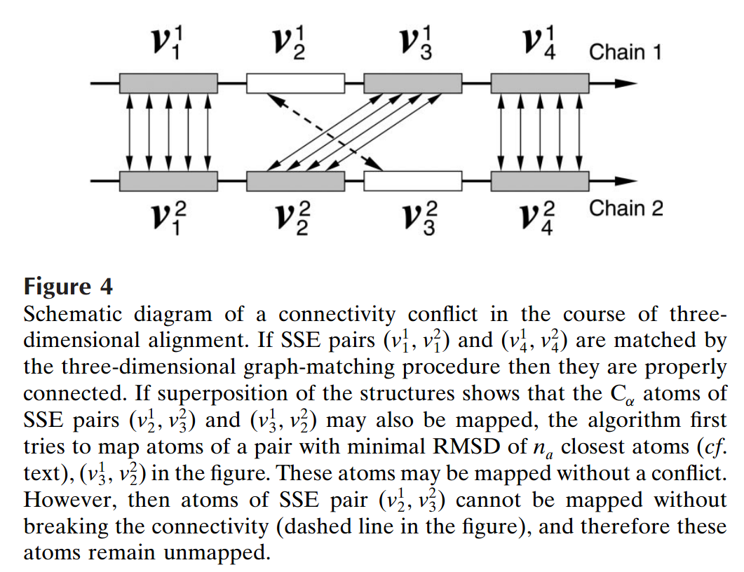
Порядок совмещенных участков может различаться!!
Krissinel E, Henrick K. Secondary-structure matching (SSM), a new tool for fast protein structure alignment in three dimensions. Acta Crystallogr D Biol Crystallogr. 2004 Dec;60(Pt 12 Pt 1)

Slide 13
Алгоритм PDBeFold (SSM)
Представим каждый SSE в виде направленного отрезка.
Тогда каждая пара SSE в одной структуре описывается рядом параметров:
Тип SSE (спираль или тяж), соответствующий каждому отрезку
Длины отрезков
Расстояние между их центрами
Углы всякие и разные
Назовем такую пару “двойкой”.
Krissinel E, Henrick K. Secondary-structure matching (SSM), a new tool for fast protein structure alignment in three dimensions. Acta Crystallogr D Biol Crystallogr. 2004 Dec;60(Pt 12 Pt 1)

Slide 14
Алгоритм PDBeFold (SSM)
Двойки в мотиве А: H^{A} – S₁^{A}
H^{A} – S₂^{A}
H^{A} – S₃^{A}
S₁^{A} – S₂^{A}
S₁^{A} – S₃^{A}
S₂^{A} – S₃^{A}
Двойки в мотиве B: H^{B} – S₁^{B}
H^{B} – S₂^{B}
H^{B} – S₃^{B}
S₁^{B} – S₂^{B}
S₁^{B} – S₃^{B}
S₂^{B} – S₃^{B}
Задача: Найти такие множества SSE из каждой структуры, которые соответствуют друг другу. То есть найти “выравнивание” SSE: такие наборы
SSE₀^{A}, SSE₁^{A},…,SSE_{N}^{A} и SSE₀^{B}, SSE₁^{B},…, SSE_{N}^{B},
что SSE_{q}^{A} совмещается с SSE_{q}^{B}.
Krissinel E, Henrick K. Secondary-structure matching (SSM), a new tool for fast protein structure alignment in three dimensions. Acta Crystallogr D Biol Crystallogr. 2004 Dec;60(Pt 12 Pt 1)

Slide 15
Алгоритм PDBeFold (SSM)
Двойки в мотиве А: H^{A} – S₁^{A}
H^{A} – S₂^{A}
H^{A} – S₃^{A}
S₁^{A} – S₂^{A}
S₁^{A} – S₃^{A}
S₂^{A} – S₃^{A}
Пара двоек из разных структур – вершина графа.
Например, такая вершина символизирует, что спирали из разных структур (может быть) совмещаются друг с другом. Также как и первые тяжи.
А такая говорит, что 1й тяж мотива А (может быть) совмещается с 2м тяжом мотива В, а S₂^{A} с S₃^{В}.
Двойки в мотиве B: H^{B} – S₁^{B}
H^{B} – S₂^{B}
H^{B} – S₃^{B}
S₁^{B} – S₂^{B}
S₁^{B} – S₃^{B}
S₂^{B} – S₃^{B}
H^{A} – S₁^{A}
H^{B} – S₁^{B}
S₁^{A} – S₂^{A}
S₂^{B} – S₃^{B}
Krissinel E, Henrick K. Secondary-structure matching (SSM), a new tool for fast protein structure alignment in three dimensions. Acta Crystallogr D Biol Crystallogr. 2004 Dec;60(Pt 12 Pt 1)

Slide 16
Алгоритм PDBeFold (SSM)
Двойки в мотиве А: H^{A} – S₁^{A}
H^{A} – S₂^{A}
H^{A} – S₃^{A}
...
Построим граф – переберем все возможные совмещения SSE, которые соответствуют геометрически сходным двойкам. (Помните – двойки характеризуются неким набором параметров, следовательно можно придумать меру сходства.)
Двойки в мотиве B: H^{B} – S₁^{B}
H^{B} – S₂^{B}
H^{B} – S₃^{B}
…
H^{A} – S₁^{A}
H^{B} – S₁^{B}
H^{A} – S₂^{A}
H^{B} – S₂^{B}
. . .
S₁^{A} – S₂^{A}
H^{B} – S₂^{B}
H^{A} – S₁^{A}
H^{B} – S₃^{B}
S₁^{A} – S₃^{A}
S₁^{B} – S₃^{B}
S₁^{A} – S₂^{A}
S₂^{B} – S₁^{B}
Krissinel E, Henrick K. Secondary-structure matching (SSM), a new tool for fast protein structure alignment in three dimensions. Acta Crystallogr D Biol Crystallogr. 2004 Dec;60(Pt 12 Pt 1)

Slide 17
Алгоритм PDBeFold (SSM)
Ребро означает, что обе пары двоек могут одновременно присутствовать в совмещении. То есть они не содержат отождествления одного SSE из А двум разным SSE из B.
Вопрос: чему соответствует хорошее совмещение?
Ответ: максимальной клике в графе. Ну, а уж найти клику – это очень просто ☺.
H^{A} – S₁^{A}
H^{B} – S₁^{B}
H^{A} – S₂^{A}
H^{B} – S₂^{B}
S₁^{A} – S₂^{A}
S₁^{B} – S₂^{B}
S₁^{A} – S₃^{A}
S₁^{B} – S₃^{B}
S₁^{A} – S₂^{A}
S₂^{B} – S₁^{B}
Krissinel E, Henrick K. Secondary-structure matching (SSM), a new tool for fast protein structure alignment in three dimensions. Acta Crystallogr D Biol Crystallogr. 2004 Dec;60(Pt 12 Pt 1)

Slide 18
Алгоритм DALI
1 Å
Задача: выбрать выровненные атомы так, чтобы матрицы стали похожими. При этом разрешается удалять строки (и столбцы) из матрицы, а также менять их местами.
Holm L, Sander C. Protein structure comparison by alignment of distance matrices. J Mol Biol. 1993 Sep 5;233(1)

Slide 19
Алгоритм DALI
Целевая функция
, где i и j – координаты в матрице (= в выравнивании)
, $w(r)=e^{−\frac{r2}{400}}$
Смысл: сильно непохожие расстояния вообще не надо учитывать.
Задача: подобрать такую перестановку строк и столбцов в матрице,
чтобы S → max
Holm L, Sander C. Protein structure comparison by alignment of distance matrices. J Mol Biol. 1993 Sep 5;233(1)

Slide 20
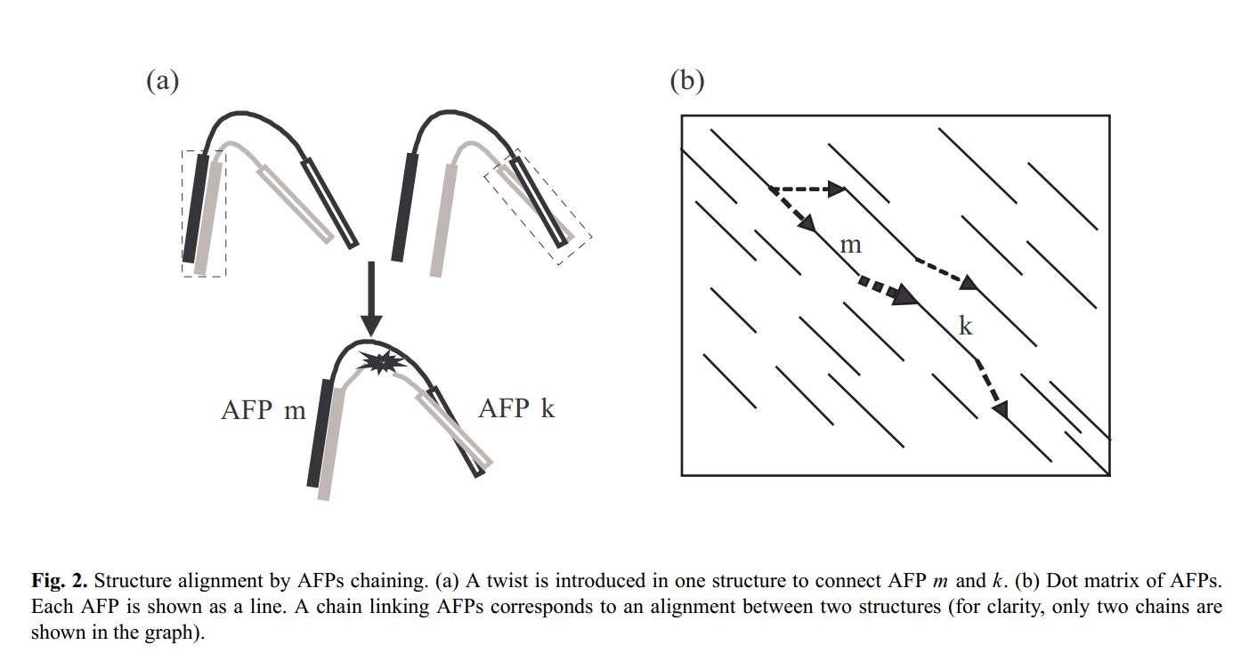
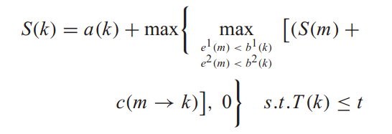
Алгоритм гибкого совмещения (FATCAT)
Ye, Godzik, 2003

Slide 21
Ну, теперь все

